Slide 1
Валентина Терешкова – первая в мире
женщина-космонавт.

Slide 2
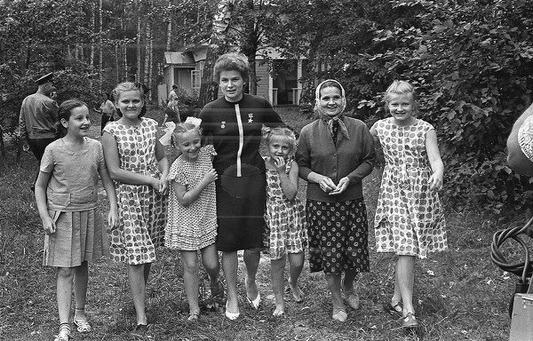
Детство Валентины Терешковой.
Валентина Терешкова родилась в деревне Большое Масленниково около города Тутаева Ярославской области в крестьянской семье выходцев из Белоруссии.
Отец — Терешков Владимир Аксёнович (1912—1940) , тракторист.
Был призван в Красную армию в 1939 году, погиб на советско-финской войне. Мать — Терешкова
(урождённая Круглова) Елена
Фёдоровна (1913—1987),
работница текстильной фабрики.
В семье были старшая
сестра Людмила и младший брат
Владимир. Как рассказывала
сама Валентина Владимировна,
в детстве она разговаривала
по-белорусски. В 1945 году
девочка поступила в среднюю
школу № 32 города Ярославль
(ныне носит имя Терешковой); обладая музыкальным слухом, в свободное время училась играть на домре. Семь классов окончила в 1953 году.
.

Slide 3
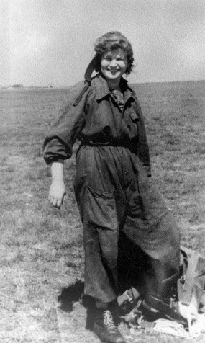
Работа.
С 1954 году начала работать на Ярославском шинном заводе браслетчицей в сборочно-вулканизационном цехе на подготовительной операции, где управляла диагонально-резательной машиной. Одновременно училась в вечерних классах школы рабочей молодёжи.
С апреля 1955 года семь лет работала ткачихой на комбинате технических тканей «Красный перекоп», где также трудились её мама и старшая сестра.
В 1960 году была избрана секретарем комсомольской организации комбината.

Slide 4
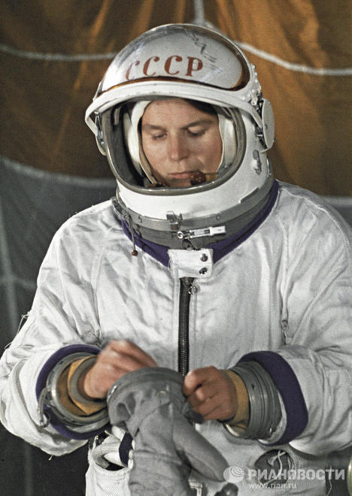
Отряд Космонавтов.
После первых успешных полётов советских космонавтов у Сергея Королёва появилась идея запустить в космос женщину-космонавта. В начале 1962 года начался поиск претенденток по следующим критериям: парашютистка, возрастом до 30 лет, ростом до 170 см и весом до 70 кг. Из сотен кандидатур были выбраны пятеро: Жанна Ёркина, Татьяна Кузнецова, Валентина Пономарёва, Ирина Соловьёва и Валентина Терешкова.
В феврале 1962 года Валентина Терешкова была зачислена в космонавты-слушатели. С марта по ноябрь 1962 года она проходила общекосмическую подготовку и после сдачи государственных экзаменов была зачислена в отряд космонавтов. C января по май 1963 года готовилась к полету на космическом корабле "Восток-6" по программе женского полета в составе группы вместе с Ириной Соловьевой, Валентиной Пономаревой, Жанной Еркиной. Была назначена основным кандидатом на полет.

Slide 5
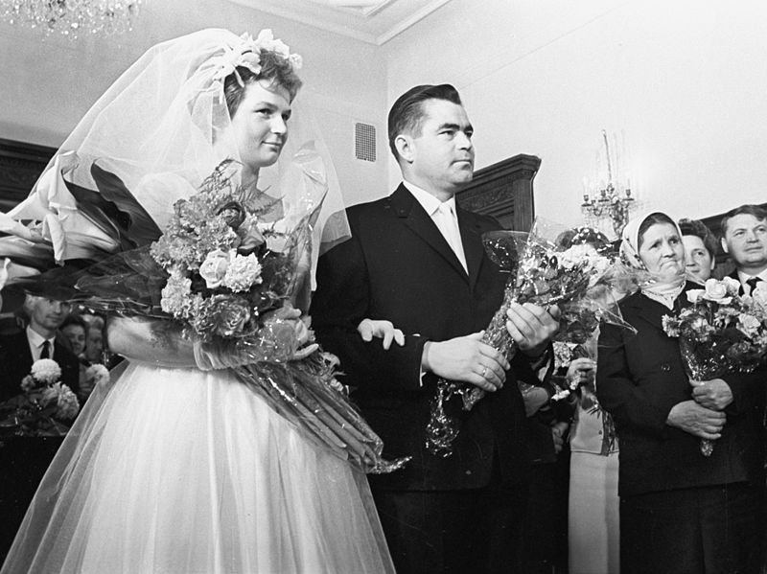
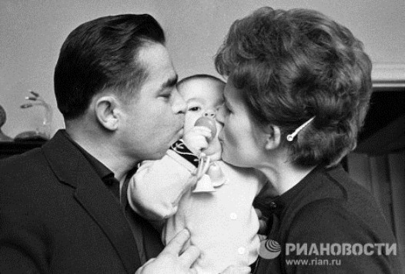
Семья..
Была замужем за Андрияном Николаевым, свадьба состоялась в правительственном особняке на Ленинских горах 3 ноября 1963 года, среди гостей был Н. С. Хрущёв. После бракосочетания и вплоть до развода Терешкова носила двойную фамилию Николаева-Терешкова. Этот брак официально расторгнут в 1982 году, после совершеннолетия дочери Елены.
Второй муж — генерал-майор медицинской службы, директор Центрального института травматологии и ортопедии (ЦИТО) Юлий Шапошников (1931—1999).
8 июня 1964 года родилась дочь Елена Андрияновна: первый в мире ребёнок, и отец и мать которого были космонавтами.

Slide 6
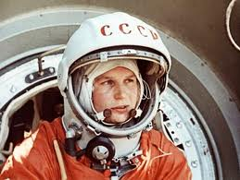
Космос..
Первоначально предполагался одновременный полёт двух женских экипажей, однако в марте 1963 года от этого плана отказались, и стала задача выбора одной из пяти кандидатур.
При выборе Терешковой на роль первой женщины-космонавта кроме успешного прохождения подготовки учитывались и политические моменты: Терешкова была из рабочих, тогда как, например, Пономарёва и Соловьёва — из служащих. Кроме того, отец Терешковой, Владимир, погиб во время советско-финской войны, когда ей было два года. Уже после полёта, когда Терешкову спросили, чем Советский Союз может отблагодарить за её службу, она попросила найти место гибели её отца.
Свой космический полёт (первый в мире полёт женщины-космонавта) Терешкова совершила 16 июня 1963 года на космическом корабле Восток-6, он продолжался трое суток. Старт произошёл на Байконуре. Одновременно на орбите находился космический корабль Восток-5, пилотируемый космонавтом Валерием Быковским.
В день первого полёта в космос она сказала родным, что уезжает на соревнования парашютистов, о полёте они узнали из новостей по радио.
Позывной Терешковой на время полёта — «Чайка»; фраза, которую она произнесла перед стартом: «Эй! Небо! Сними шляпу!» (изменённая цитата из поэмы В. Маяковского «Облако в штанах»).

Slide 7
Общественная деятельность..
С марта 1962 года — член КПСС.
В 1966—1989 годы — депутат Верховного Совета СССР VII—XI созывов.
В 1968—1987 годах возглавляла Комитет советских женщин.
В 1969 — вице-президент Международной демократической федерации женщин, член Всемирного Совета Мира
В 1971—1989 годах — член ЦК КПСС, делегат XXIV, XXV, XXVI и XXVII съездов КПСС.
В 1974—1989 годы — депутат и член Президиума Верховного Совета СССР.
В 1987—1992 годах председатель Президиума Союза советских обществ дружбы и культурных связей с зарубежными странами.
В 1989—1992 годы — народный депутат СССР от Союза советских обществ дружбы и культурных связей с зарубежными странами и общества «Родина».
В 1992 году — председатель президиума Российской ассоциации международного сотрудничества.
В 1992—1995 годах — первый заместитель председателя Российского агентства международного сотрудничества и развития.
В 1994—2004 годах — руководитель Российского центра международного научного и культурного сотрудничества.
В 2008—2011 годах — депутат Ярославской областной думы от партии «Единая Россия», заместитель председателя.
В 2011 году избрана депутатом Государственной думы России от партии «Единая Россия» по ярославскому региональному списку.
При содействии и участии Терешковой в Ярославле открыт университет, построены новое здание техникума лёгкой промышленности, речной вокзал, планетарий, благоустроена набережная Волги. В течение всей жизни оказывает помощь родной школе и Ярославскому детскому дому.

Slide 8
Презентацию сделал Константин Попов ученик 9 А класса, МБОУ СОШ №28.

